Slide 1
PERKEMBANGAN EKONOMI ASEAN
DAN IMPLIKASINYA BAGI INDONESIA
(STUDI KASUS: PENGARUH AFTA TERHADAP NILAI EKSPOR INDONESIA)
AUDI ZULFA SHOLIHAN (1810412008)
FITRI CHAERUNISA (1810412117)
RONI ANGGARA
(180705027)
RESKA TRI RESMAWATI
(5553180026)

Slide 2
L A T A R B E L A K A N G
----------------------
Adanya Integrasi Ekonomis di Asia, Eropa, dan Amerika Serikat
Krisis Keuangan Asia Pada Tahun 1997 - 1998
Memelihara atau Memperluas Hubungan Ekonomi yang Kuat Dengan Mitra Dagang Utama Seperti USA, Uni Eropa, dan Jepang

Slide 3

Bagaimana Pengaruh Diberlakukannya AFTA Terhadap Nilai Ekspor Indonesia
Ke Negara-Negara ASEAN Pada Periode 2009-2018?

Slide 4
K E R A N G K A T E O R I
01
03
Heckscher Olin
Leontif Paradox
Competitive Advantage
02

Slide 5
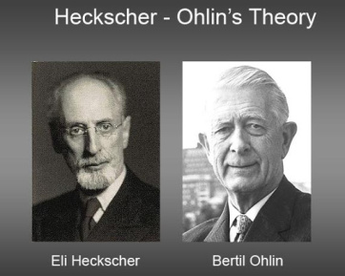
Teori Heckscher Olin
Eli Heckscher dan Bertil Olin (1920)
01
Dua Faktor Produksi dan Dua Komoditas.
Perdagangan terjadi antar negara yang berbeda ketersediaan faktor produksi.
Komparasi dengan faktor proporsi dalam faktor produksi.
Tidak ada distorsi.

Slide 6
CONTOH KASUS PADA TEORI HECKSCHER OLIN
Negara | Indonesia | Jepang | Indonesia | Jepang
Komoditas | Baju |  | Handphone
Fakt. Produksi | Labor | Labor | Capital | Capital
Proporsi Fakt. Produksi | 62 | 38 | 25 | 75
Kuantitas Produk | 400 | 400 | 90 | 90
Biaya Produksi | $800 | $1000 | $5,500 | $3,000
Harga /unit | $20 | $25 | $61 | $33
Perdagangan internasional terjadi diantara dua negara seperti Indonesia dengan Jepang, yang dimana setiap negara memproduksi dua komodiiti yang sama misalnya 400 baju dan 90 Handphone. Setiap negara menggunakan dua jenis faktor produksinya yaitu Labor dan kapital, dengan jumlah proporsi yang berbeda. Indonesia unggul pada produksi baju sedangkan Jepang unggul pada produksi Handphone.

Slide 7
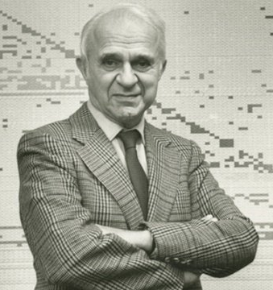
Leontif Paradox
Wassily Leontief (1953)
02
Analisis terhadap perdagangan Amerika Serikat 1947 yang cenderung mengekspor barang padat Labor.
Suatu negara tidak selalu unggul pada satu faktor produksi.
Disisi lain mendukung teori Heckscher Olin atas keunggulan faktor produksi.

Slide 8

03
Competitive Advantage
Michele E. Porter
Determinan Keunggulan Kompetitif:
Kondisi Faktor Produksi
Kondisi Supply dan Demmand (selera pasar)
Spill over Knowledge dan Technology
Struktur Industri

Slide 9
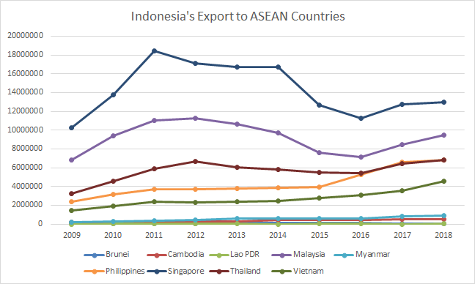
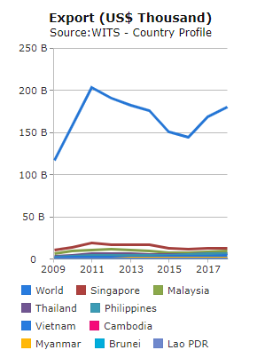
P E M B A H A S A N
Average in total:
US$ 2766.54B

Slide 10
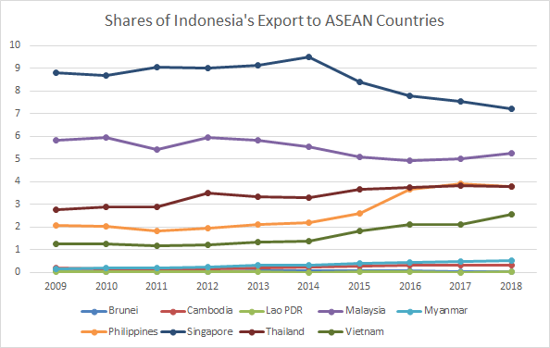
P E M B A H A S A N

Slide 11
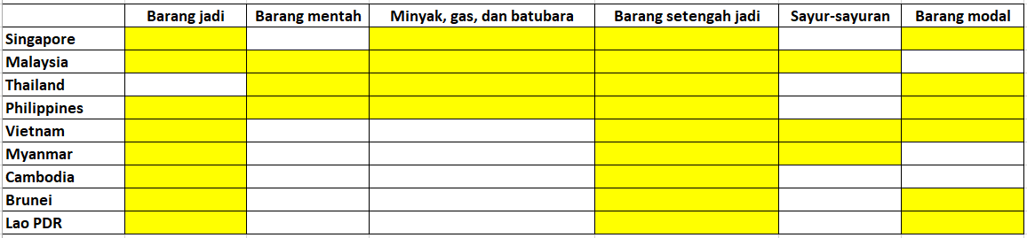
P E M B A H A S A N
Hampir semua negara di ASEAN mengimpor barang jadi dan barang setengah jadi dari Indonesia.
Negara-negara ASEAN pengekspor barang mentah, serta minyak, gas dan batubara menjadi pengimpor terbesar dari Indonesia.
Singapura, Malaysia, Thailand, dan Filipina rata-rata mengimpor 4-5 komoditas ekspor unggulan Indonesia.
5 negara lainnya hanya mengimpor rata-rata 2-3 komoditas ekspor unggulan Indonesia.

Slide 12
P E M B A H A S A N
Teori Heckscher-Ohlin: perdagangan terjadi antarnegara yang berbeda ketersediaan faktor produksi (capital-based dan labor-based).
Komoditas ekspor unggulan Indonesia kebanyakan bersifat labor-based, sedangkan negara-negara pengimpornya cenderung merupakan capital-based countries.

Slide 13
KESIMPULAN
Indonesia sebagai salah satu negara yang memprakarsai terbentuknya ASEAN memiliki peran penting di dalamnya baik dalam hal politik, ekonomi, pendidikan, perdagangan, keamanan, sosial budaya dan bidang lainnya. Pada 2015 ASEAN akan menerapkan Masyarakat Ekonomi ASEAN (MEA) yang tujuan utamanya adalah mengintegrasikan pasar dan basis produksi di ASEAN.
AFTA dibentuk oleh anggota ASEAN pada awal 1990-an, untuk memelihara hubungan ekonomi yang kuat dengan mitra dagang utamanya dengan Amerika Serikat, Uni Eropa dan Jepang tetap menjadi pasar ekspor terbesar ASEAN.
Hampir semua negara di ASEAN mengimpor barang jadi dan barang setengah jadi dari Indonesia.

Slide 14
THANK YOU

